Slide 1
Az EKL dolgozói elégedettség mérése 2022
elemzés
Készítette: Perjés Dorottya, Tóth Csilla
2023. január 9.

Slide 2
Tartalomjegyzék
Általános tudnivalók
Kérdéscsoportok
Általános elégedettség
Munkahellyel, munkával, bérezéssel, elismeréssel való elégedettség
Munkahely értékelése, jellemzése
Munkavégzéshez szükséges információkhoz való hozzáférés
Értékelés gyakorlata
Felettes, vezető munkájának értékelése
EKL szervezeti működésének jellemzése, értékelése
Kommunikáció értékelése
Stratégia, együttműködés
Vélemények, javaslatok
Összegzés

Slide 3
Általános tudnivalók
A DOLGOZÓI ELÉGEDETTSÉGMÉRÉS CÉLJA a dolgozók általános elégedettségének felmérése, az elégedettségét befolyásoló tényezők feltárása. A szervezet számára fontos a dolgozói elégedettség fenntartása a dolgozók megtartása érdekében, hiszen a szervezetek egyik sikerfaktora az elégedett munkatárs.
A MODERNKORI EMBERI ERŐFORRÁS MENEDZSMENT NÉGY ALAPELVRE ÉPÜL:
Az emberi erőforrás a szervezet sikerének a kulcsa;
A szervezeti siker titka, ha a humánstratégia szorosan kapcsolódik a stratégiai tervekhez;
A vállalati kultúra, munkahelyi légkör folyamatos ápolása, alakítása;
Emberek közötti egység folyamatos javítása a szervezeti célok érdekében.
Kővári György: Gazdálkodás az emberi erőforrásokkal. Bp, Országos Munkaügyi Központ, 1991.

Slide 4
Általános tudnivalók
Felmérés időpontja
2022. december 9- december 19.
Lehetséges kitöltők köre és száma
EKL hálózat munkatársai 27 fő
27 főből kitöltötte: 26 fő
Elemzés készült
2023. január

Slide 5
Kérdéscsoportok
Általános elégedettség
Munkatársak összességében elégedettek az EKL-lel, mint munkahellyel;
érzik, hogy munkájuk fontos az EKL működéséhez;
érzik, hogy munkájuk során hasznosítani tudják tudásukat és képességeiket.

Slide 6
Kérdéscsoportok
Munkahellyel, munkával, bérezéssel, elismeréssel való elégedettség
Munkatársak elégedettek az általuk végzett munkával, a munkaszervezéssel, a szakmai fejlődés lehetőségével, a munkahelyi légkörrel és a közvetlen kollégákkal kialakítható munkakapcsolatokkal;
2 munkatárson kívül a többiek elégedettek a kiegészítő juttatásokkal és munkájuk erkölcsi elismerésével;
3 munkatárson kívül a többiek elégedettek a közvetlen vezetőjükkel történő kommunikációs lehetőségekkel;
4 munkatárson kívül a többiek elégedettek a jelenlegi bérezési rendszerrel;
7 munkatárson kívül a többiek elégedettek a munkahelyi környezet minőségével;
11 munkatárs nem elégedett a szükséges technikai felszereltséggel.

Slide 7
Kérdéscsoportok
Munkahely értékelése, jellemzése
Olyan munkahely, ahol nagyrészt vagy teljesen a minőségi szolgáltatás iránt elkötelezett személyek dolgoznak;
többség szerint egy demokratikus munkahely, ahol a közvetlen vezető számára fontos a munkatársak véleménye;
ahol van lehetőség kreatív munkára, ahol a munkatársak között nagyon jó a munkakapcsolat és mindig van kihez fordulni segítségért ;
olyan munkahely, ahol a juttatások arányban állnak a teljesítménnyel;
a konfliktusok kezelésén van mit javítani, az érintettek számára részben megfelelő a konfliktusok kezelése.

Slide 8
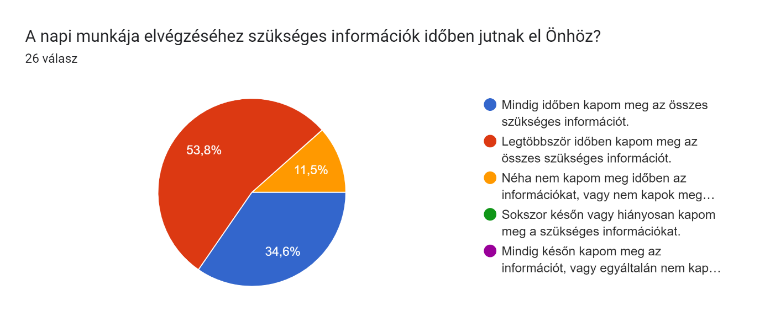
Kérdéscsoportok
Munkavégzéshez szükséges információkhoz való hozzáférés

Slide 9
Kérdéscsoportok
Értékelés gyakorlata
A munkatársak nagyobb részben elégedettek munkájuk értékelésének módjával és a munkájuk értékelésének gyakoriságával a munkáltatói jogkör gyakorlója és a közvetlen vezetőjük részéről egyaránt.

Slide 10
Kérdéscsoportok
Felettes, vezető munkájának értékelése
A munkatársak nagyobb részben úgy gondolják, hogy közvetlen felettesük:
pontosan megmondja, mit vár el a munkatársaktól,
biztosítja a megfelelő információáramlást,
elfogadja a kritikát,
támogatja a munkatársak önállóságát,
elérhető célokat tűz ki, segít a kitűzött célok elérésben,
segíti a munkatársak szakmai fejlődését,
elérhető, amikor szükség van rá,
De van olyan vélemény, miszerint a fenti állításik csak részben igazak.

Slide 11
Kérdéscsoportok
EKL szervezeti működésének jellemzése, értékelése
A munkatársak nagyobb részben úgy gondolják, hogy az EKL szervezetének működésére jellemző:
a magas szakmai színvonal,
az ügyfél/használó központúság,
a hitelesség, megbízhatóság,
az együttműködés a munkatársak között,
az állandó fejlődés, megújulás.

Slide 12
Kérdéscsoportok
Kommunikáció értékelése
A munkatársak nagy részben elégedettek
a személyes megbeszélés hatékonyságával a vezetőkkel,
a személyes megbeszélés hatékonyságával a közvetlen munkatársakkal,
a munkaértekezletek hatékonyságával,
a köremailek hatékonyságával,
a telefon hatékonyságával, ám 7 munkatárs ezt kevésbé tartja hatékonynak,
a honlap hatékonyságával, de 3 munkatárs ezt kevésbé tarja hatékonynak,
a Facebook-messenger csoport hatékonyságával, ám kisebb részben kevésbé tarják hatékonynak
a munkatársak fele részben elégedettek és fele részben kevésbé elégedettek a belső blog hatékonyságával.

Slide 13
Kérdéscsoportok
Stratégia, együttműködés
A munkatársak nagyobb részben
ismerik a könyvtár stratégiai tervét,
egyetértenek a könyvtár céljaival,
úgy érzik, hogy a célok meghatározásánál kikérték a véleményüket,
úgy érzik, hogy a munkatársak együttműködnek a célok elérése érdekében,
munkájukat hatékonyan segítik a belső szabályzatok,
a könyvtár különböző tevékenységei áttekinthetők a számukra, de van, aki úgy érzi csak kevésbé áttekinthetők a számára.

Slide 14
Kérdéscsoportok
Vélemények, javaslatok
Kommunikáció:
Kommunikáció hatékony. A jelenlegi kommunikációs formák megfelelőek, sokfélét használunk, jól működnek ezért nincs szükség újabb kommunikációs formák bevezetésére.
Csapatépítő tréningek, pl. havonta egy munkareggeli.
Saját terület, munka bemutatása – pl.:tájékoztató-kölcsönző-feldolgozó-rangsor…
Rövid osztályértekezletek (szóbeli egyeztetés az aktuális feladatokról).
Chat használata kommunikációra.
Online munkamegbeszélések minden feladatnál rövidebb kis csoportos.

Slide 15
Kérdéscsoportok
Vélemények, javaslatok
Személyes elégedettséget leginkább az javítaná, ha...
a munkahely biztonságosabb, kiszámíthatóbb lenne.
a többi szervezeti egységtől (kancellár, EIK, pénzügy) több információt és támogatást kapnánk.
a technikai eszközök, problémák gyorsabb javítása és az infrastruktúra fejlesztése megtörténne.
továbbra is megmaradna az egyetem vezetésével kialakított jó kapcsolat és ezt még tovább tudnánk növelni.
még több kisebb csoportmunka, több egyeztetéssel, otthoni munka, változatos feladatok.
ha csak azok a munkatársak maradnának, akik megfelelnek az EKL által elvárható szakmai és személyes kompetenciáknak, vagy törekednének arra, hogy megfeleljenek.
jobb lenne az információáramlás, több információ jutna el hozzám.
bővítem szakmai és egyéb ismereteim, munkámról visszajelzést kérek. Figyelem, hogy hogyan lehetek hasznosabb a munkámban. Ezzel elégedettségem is nő és a szervezet is eredményesebb ez által.
angoltudásunk fejlődne és ha több időnk lenne szakmai kérdésekben elmélyülni.

Slide 16
Kérdéscsoportok
Vélemények, javaslatok
Az EKL működésének eredményességét leginkább az javítaná, ha...
az Egyetem vezetése még több lehetőséget és anyagi/tárgyi erőforrást biztosítana a különböző stratégiai célok eléréséhez való bekapcsolódásba. Több pénz, több pályázat, több támogatás.
megfelelő számú és minőségű technikai eszköz, számítógép a munkatársak és használók számára.
a használok konstruktívabban működnének együtt.
előremutatóan lépnénk fel (monitorozva a hazai és külföldi tudományos világot), nem pedig a kérdés/probléma jelentkezése során kezdenénk megszerezni a megfelelő tudást és szakértelmet. Ezáltal még jobban tudnánk támogatni a hozzánk fordulókat.
még több alkalom lenne az osztályok közti személyes egyeztetésre, tovább folytatódna a közös ötletelés, gondolkodás, munkavégzés, mindenki fejlődne és bekapcsolódna a nehezebb feladatokba.
változáskezelés (segítség a munkatársaknak) objektív, külső szakértők vagy más könyvtárak szakembereinek bevonásával. Műszaki és környezeti infrastruktúra felzárkóztatása az egyetem és az EKL által képviselni kívánt színvonalhoz.

Slide 17
Kérdéscsoportok
Vélemények, javaslatok
Az EKL működésének eredményességét leginkább az javítaná, ha...
minden munkatárs ugyanúgy motivált és elkötelezett lenne a magas színvonalú szakmai munka, az együttműködés és a célok elérése érdekében.
a dokumentumrendelés és feldolgozás felgyorsítása, ügyfélelégedettség mérésében új módszereket próbálnánk ki. Több személyes kapcsolat a használókkal jobban ismerjenek bennünket.
szeretettel végezné mindenki a munkáját a megszokás helyett.
nem tudom kiegészíteni a mondatot, mivel a könyvtár igazgatója folyamatosan kapcsolatban van az egyetem munkatársaival és így tudja felénk, a könyvtár felé közvetíteni az egyetemen zajló eseményeket, projekteket. Mi pedig úgy leszünk eredményesek, ha segítjük a munkájukat, együttműködünk velük. Így akár már megelőzve a kérésüket előre tudunk dolgozni.
minden munkatárs egyformán kedvesen, segítőkészen állna a könyvtárhasználókhoz, illetve elhivatottan végezné a munkáját, mindig törekedve arra, hogy a lehető legmagasabb színvonalon lássa el a feladatát.

Slide 18
Összegzés, fejlesztési javaslatok
A válaszok többségében pozitívan értékelik az EKL szervezeti működését, a munkatársak ismerik a szervezet céljait, pozitívan értékelik a kommunikációt, a fejlesztéseket és a vezetők munkáját
Feladat
Intézkedési tervek kidolgozása:
Modern technikai felszereltségre terv kidolgozása.
Új ügyfélelégedettségi mérés kidolgozása.
Saját terület, munka bemutatása – pl.:tájékoztató-kölcsönző-feldolgozó-rangsor…
Rövid osztályértekezletek (szóbeli, online egyeztetés az aktuális feladatokról).
Hazai és nemzetközi tudományos világ trendek monitorozása

Slide 19
Köszönjük a figyelmet!
Perjés Dorottya
perjes.dorottya@sze.hu
Tóth Csilla
toth.csilla@sze.hu

